Slide 1

Hearmony
Gruppo Panic! at the Cisco
A.A. 2023-2024

Slide 2
Il problema
01.
Interfacce
Soluzioni
04.
02.
Valutazione
Demo app
05.
03.
Team e rigraziamenti
06.
Descrizione preliminare del problema.
Scoperta di ogni interfaccia .
Elenco di varie soluzioni possibili.
Valutazione comparativa e qualitativa .
Video rappresentativo dell’app.

Slide 3
Il problema
Assorbimento completo dell'attenzione
I social network moderni tendono ad assorbire completamente l’attenzione dell’utente, limitando la capacità di svolgere altre attività.
Sottoutilizzo dell'audio
Gli audio nei social network attuali sono poco utilizzati a causa della loro scomodità e del tempo aggiuntivo richiesto rispetto alle comunicazioni tradizionali.
Distrazione e perdita di vitalità nei post
La necessità di leggere interi post, spesso formattati con poca cura, può portare a noia e disinteresse.
Mancanza di connessione autentica
L'esperienza dei social network può mancare di autenticità e coinvolgimento personale.
Difficoltà nel riascoltare le voci degli amici
È difficile per gli utenti riascoltare le voci dei loro amici dopo lungo tempo senza contatto diretto.

Slide 4
Soluzioni
Social Network "In sottofondo"
Un social asincrono come una segreteria e con possibilità di usarlo mentre si svolgono altre attività.
Interfaccia minimale per un'esperienza concentrata
Utilizzeremo un'interfaccia minimale e sobria per il social network al fine di evitare distrazioni.
Potenziamento dell'uso dell'audio Desideriamo arricchire l'esperienza comunicativa degli utenti attraverso l'audio, consentendo loro di sfruttare in modo più intelligente il senso dell'udito.
Riscoprire i sensi naturali per un coinvolgimento autentico
L'obiettivo principale è stimolare gli utenti a riscoprire i propri sensi naturali, coinvolgendoli attivamente nell'utilizzo dei dispositivi, anziché limitarsi a una frequente e talvolta svogliata attività di "postare".
Esperienza di condivisione audio per un'interazione autentica
Ogni utente può condividere i propri file audio e ascoltare quelli degli altri, promuovendo un'interazione genuina e reciproca.

Slide 5
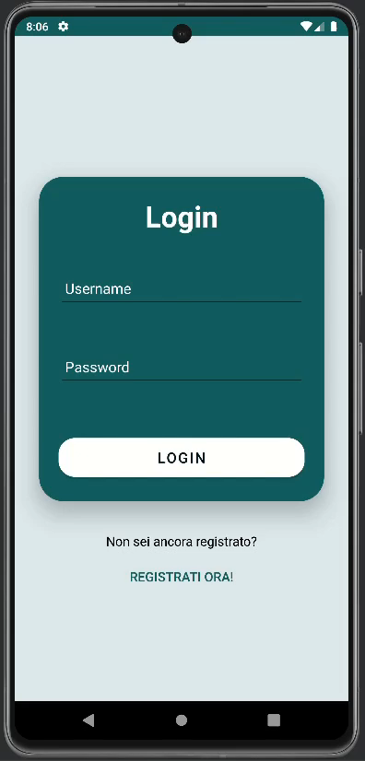
Demo app

Slide 6
Interfacce
Login
Registrazione
Homepage
Profilo
Segreteria
Ricerca
Inserimento audio
Playlist

Slide 7
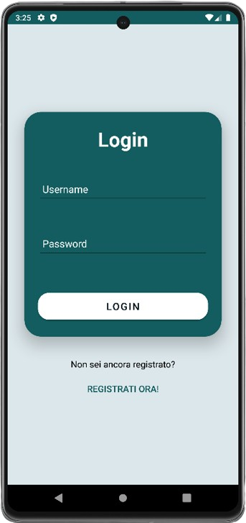
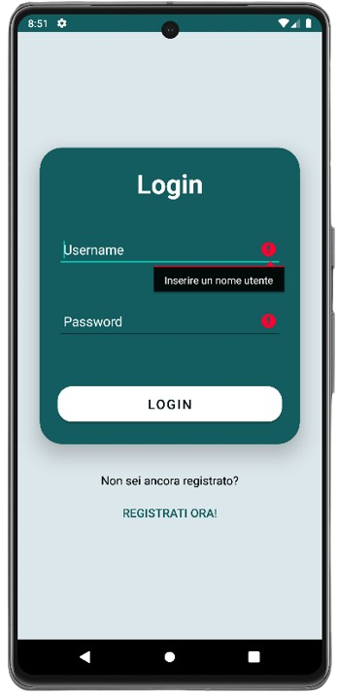
Login
Schermata di accesso all’app.
Azione principale : Accesso necessario per l'utilizzo completo dell'applicazione.
Elementi principali:
Campi.
Messaggi di errore per ogni campo.
Bottone di invio del modulo.
Link per accesso alla pagina di registrazione.

Slide 8
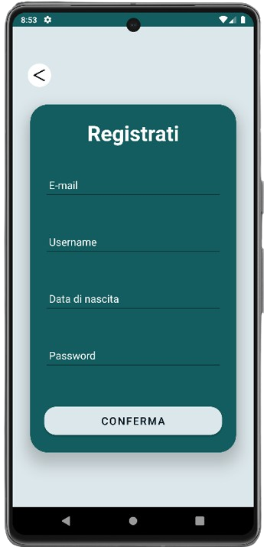
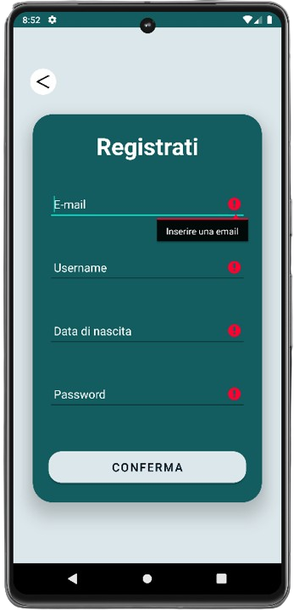
Registrazione
Schermata di creazione di un account.
Azione principale : Inserimento credenziali per creare un account che servirà ad accedere all’app.
Elementi principali:
Tasto indietro
Campi.
Messaggi di errore per ogni campo.
Bottone di invio del modulo.

Slide 9
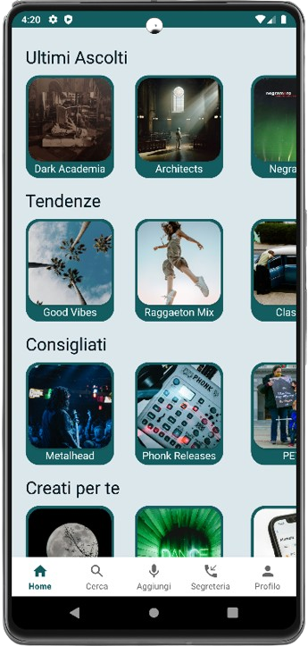
Homepage
Schermata principale dell’applicazione.
Azione principale: esplorazione e ascolto di raccolte di audio.
Elementi principali:
Raccolte di audio con tag comuni.
Categorie tematiche tra le raccolte.
Navigation bar per le varie schermate (icona home).

Slide 10
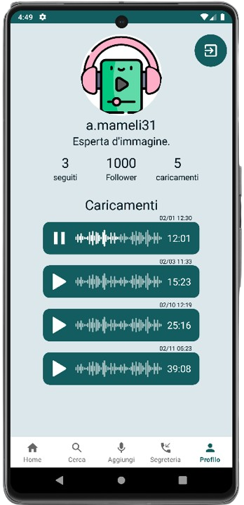
Profilo Personale
Schermata di raccolta dei dati dell’utente e dei suoi audio.
Azione principale: esplorazione dei propri audio e visualizzazione e gestione delle proprie informazioni.
Elementi principali:
Dati personali.
Lista caricamenti.
Bottone logout.
Navigation bar per le varie schermate (icona omino).

Slide 11
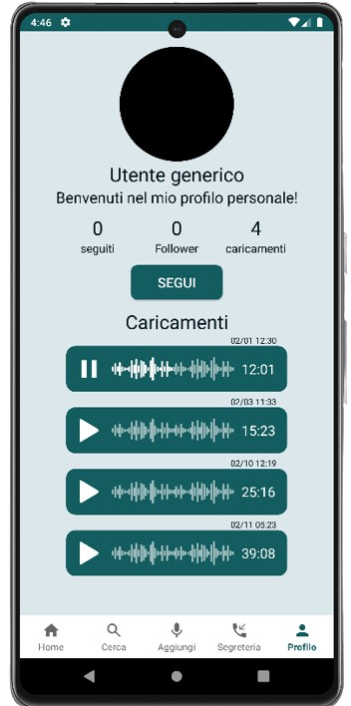
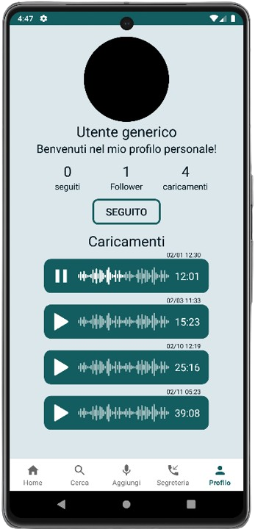
Profilo Altrui
Schermata di raccolta dei dati degli altri utenti e dei loro audio.
Azione principale: esplorazione degli audio altrui, delle loro informazioni e la possibilità di seguirli.
Elementi principali:
Dati utente.
Bottone per seguire.
Lista caricamenti.

Slide 12
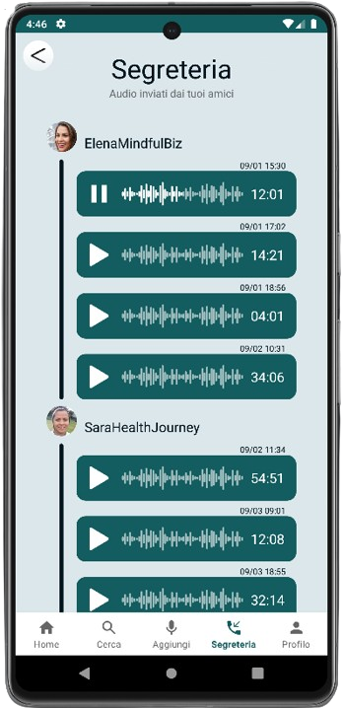
Segreteria
Schermata di raccolta degli audio inviati dai propri amici, si è amici se entrambi si seguono.
Azione principale: ascolto e esplorazione degli audio inviati dai propri amici, come la segreteria di un telefono.
Elementi principali:
Tasto indietro
Lista amici con i vari audio condivisi da essi.
Navigation bar per le varie schermate (icona telefono).

Slide 13
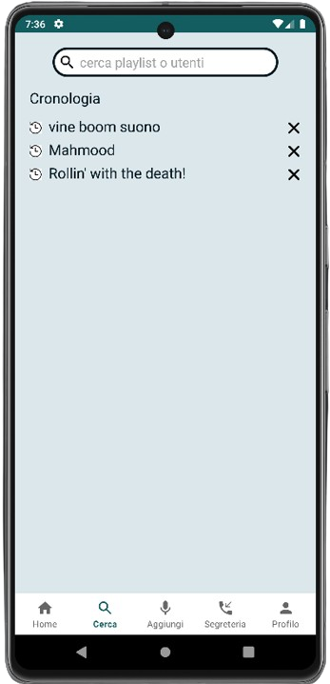
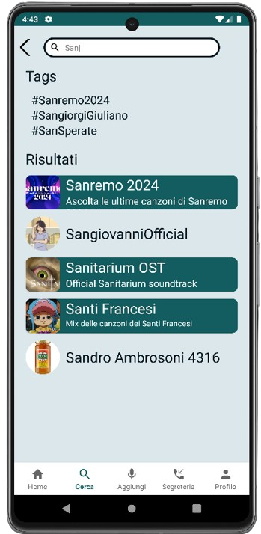
Ricerca
Schermata di ricerca.
Azione principale: Ricerca di audio in raccolte, tag e utenti.
Elementi principali:
Barra di ricerca.
Lista cronologia.
Lista di tag, raccolte e utenti.
Navigation bar per le varie schermate (icona della lente).

Slide 14
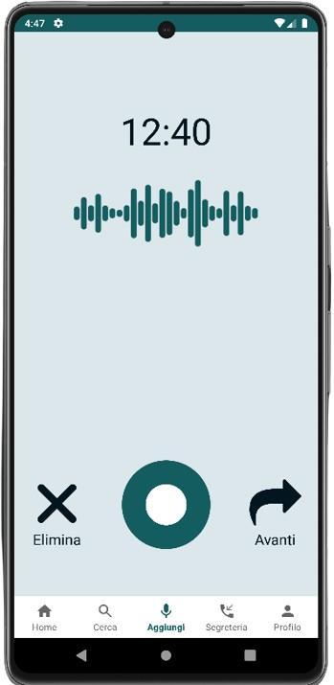
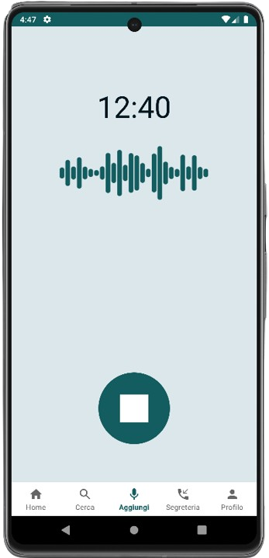
Inserimento audio Registrazione
Schermata di registrazione dell’audio.
Azione principale: Registrazione dell’audio.
Elementi principali:
Traccia audio.
Bottone di registrazione.
Bottone per eliminare l’audio.
Tasto per spostarsi all’interfaccia di modifica.
Navigation bar per le varie schermate (icona del microfono).

Slide 15
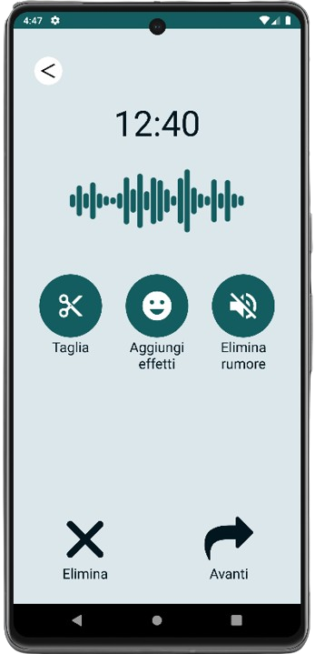
Inserimento audio Modifica
Schermata di modifica dell’audio.
Azione principale: Modifica dell’audio.
Elementi principali:
Traccia audio.
Opzioni di modifica.
Bottone per eliminare l’audio.
Tasto per spostarsi all’interfaccia di pubblicazione.
Tasto indietro.

Slide 16
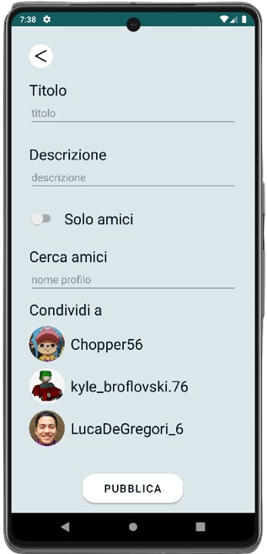
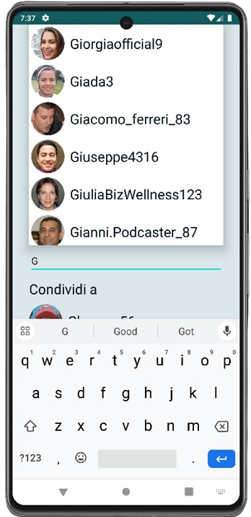
Inserimento audio Pubblicazione
Schermata di pubblicazione dell’audio.
Azione principale: Inserimento dati audio e pubblicazione o condivisione agli amici.
Elementi principali:
Campi di pubblicazione dell’audio.
Lista di amici (profili altrui) con cui condividere l’audio.
Bottone per pubblicare l’audio.
Tasto indietro.

Slide 17
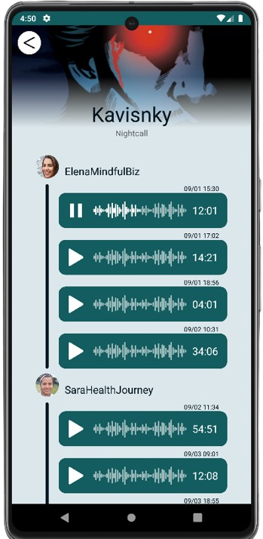
Playlist
Schermata di raccolta audio accomunati da tag simili.
Azione principale: selezionare gli audio e ascoltarli.
Elementi principali:
Informazioni raccolta (come il titolo ecc…).
Lista audio.
Tasto indietro.

Slide 18

Valutazione
Tipi di valutazione
Categorie di utenti
Valutazione (preparazione e svolgimento)
Analisi dati raccolti

Slide 19
Tipi di valutazione
Valutazione comparativa (Hearmony vs Spotify) per il lato legato alla ricerca dell’audio e
all'ascolto.
Qualitativa per la segreteria e la produzione dello stesso.
Breve questionario SUS.
Domande a risposta aperta.
Link questionario Hearmony
Link questionario Spotify

Slide 20
Categorie di utenti
Le categorie d’utente del test sono quasi tutti con simil fascia di età quindi i dati dovrebbero
essere simili essendo della stessa generazione.
12 utenti
10 tra i 20 e i 35 anni
2 dai 35 in su
Gli stessi utenti proveranno le due app con la medesima task.

Slide 21
Valutazione Preparazione
Obiettivo : valutare l’usabilità di Hearmony paragonandola con Spotify.
Condizioni iniziali: Applicazione installata nel dispositivo.
Task: Registrarsi e accedere all’applicazione, cercare e avviare un audio tra quelli offerti. La ricerca dovrà essere effettuata tramite l’esplorazione delle raccolte e con la barra di ricerca.
Formazione: presentazione preliminare dell’app.

Slide 22
Valutazione Svolgimento
Modalità within subjects, alternando ovviamente la somministrazione dell’app tra le due, tra i diversi utenti.
Il questionario verrà compilato subito dopo la fine del test.
Dentro il questionario vi sono varie domande per avere un feedback più diretto, anche se non valutabili a livello quantitativo.
Verranno inserite sia nel quiz per Spotify, sia per Hearmony per capire in cosa pecca l’una dall’altra e per aggiornamenti futuri.

Slide 23
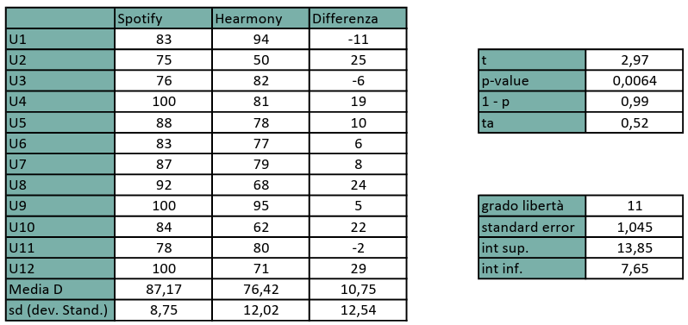
Valutazione Analisi dati raccolti

Slide 24
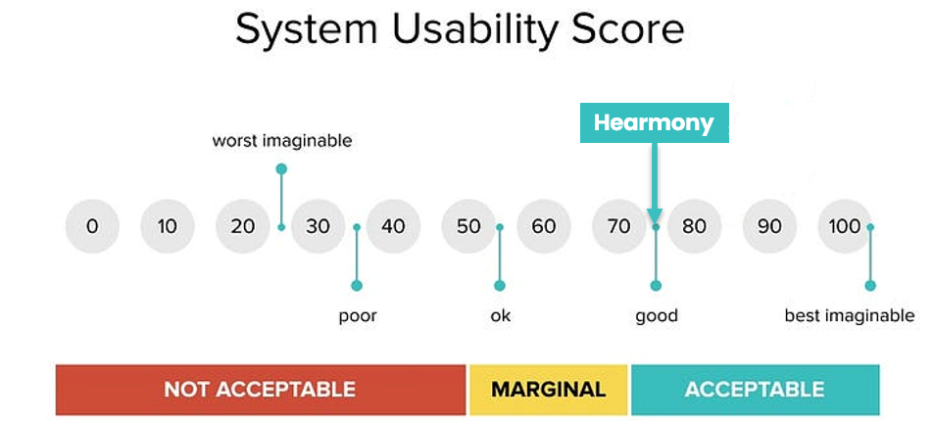
Hearmony ha uno score B nella SUS score range.

Slide 25
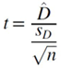
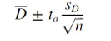
Valutazione Formule utilizzate
Paired t-test :
Stima intervallo di confidenza :

Slide 26
Valutazione Analisi risultati
Il p-value è 0,0064 < 0,05 quindi la differenza è significativa. Determinando che la differenza riscontrata tra le due app non è data dal caso.
Il ta di 0,52 indicante la dimensione dell’effetto, e quindi quanto la differenza tra
le medie sia grande rispetto alla variabilità dei dati stessi, che in questo caso non è eccessiva (dimensione media) ma mostra l’efficacia leggermente più alta di Spotify.
Essendo l’intervallo di confidenza da (7,65 ; 13,85) ci dice che la media
delle differenza si troverà in quell’intervallo al 95%, esso suggerisce una precisione nelle stime (range stretto).
In sintesi si riscontra che Spotify abbia avuto un successo discretamente
maggiore nell’opinione degli utenti.

Slide 27
Valutazione Feedback Hearmony
Metterei delle sezioni per separare musica dai podcast. Preferisco sezioni per categoria.
Arricchimento del profilo personale, aggiunta chat private per mandare messaggi ad amici per sentire audio.
L’applicazione è molto bella e ben fatta, mi piace molto la segreteria.
Non posso commentare i post, è una mancanza in questa applicazione.
Trovo la home un po’ caotica non so da dove iniziare. Quindi preferirei qualcosa di più mirato con meno sezioni.
Troppo bella la ricerca. Mi consiglia tutto ciò ch’è correlato a ciò che mi interessa. All’inizio non chiarissima, ma quando si capisce è geniale.

Slide 28




Team
Matteo Aresu
Michele Cocco
Addetto al back end.
Addetto al front end.
Alessio Giuseppe Muggittu
Anna Chiara Mameli
Addetto al back end.
Addetta alla presentazione e valutazione

Slide 29

Grazie per l’ascolto!
Domande?

